Slide 1


Slide 2

基于移动终端NFC的
安全防伪票务系统
获奖类型：2013年全国大学生信息安全竞赛 一等奖
学生代表：蔡栩阳
作品成员：荆瑜琳、蔡栩阳、陈泽玮、金星驰
指导老师：佘堃
所在学校：电子科技大学

Slide 3
目 录
研究背景
总体设计
系统实现
安全性分析
创新点总结
成果展示

Slide 4
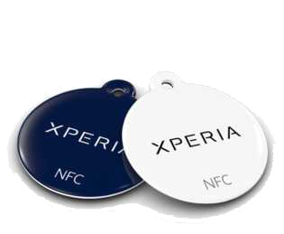
研究背景
背景分析
随着社会经济发展，国内旅游产业发展迅猛。然而，由于绝大多数景区管理模式存在管理不善和技术落后等问题，目前的景区门票管理系统主要存在以下问题：
门票伪造
-> 景区利益受损
门票倒卖
-> 无法开展景区套票业务
门票丢失
-> 意外的利益受损
效率低下
-> 无法满足人数需求
随着游客日益增多，解决上述问题的意义十分重大。

Slide 5
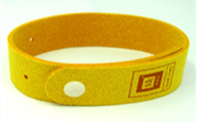
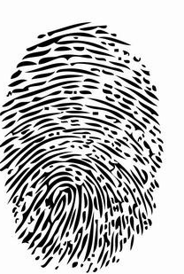
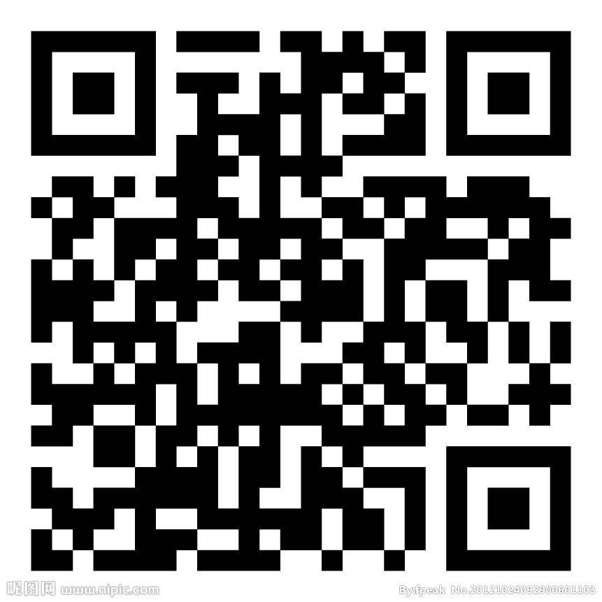
研究背景
技术分析
根据国内外资料的收集与研究，目前对于此类问题的主要解决方式和存在问题如下所示：
现有方式
存在问题
防伪印章
不卫生 易丢失 有效时间短 舒适性差
防伪手环
指纹识别
人脸识别
识别速度慢 精确度较低 设备成本高
二维码识别
易被复制转移和窃取，无法解决黄牛问题

Slide 6
研究背景
NFC技术简介
NFC即称近距离无线通信，是一种短距离的高频无线通信技术，允许电子设备之间进行非接触式点对点数据传输（在十厘米内）交换数据。
由于近场通讯具有天然的安全性，因此，NFC技术被认为在手机支付等领域具有很大的应用前景。
目前，NFC技术已在日韩移动设备中被广泛应用。

Slide 7
研究背景
技术对比
目前国内主要的几种解决方式性能对比：
解决方案 | 普通纸质门票 | 防伪印章/手环 | 指纹/人脸识别 | 二维码 技术 | 设备码 注册 | 非接触 IC卡 | NFC 技术
强防伪性 |  |  | √ | √ |  |  | √
高稳定性 | √ | √ |  |  | √ | √ | √
防转移性 |  | √ | √ |  |  |  | √
使用方便 | √ | √ |  |  |  | √ | √
用户体验 |  |  |  | √ |  | √ | √
成本低廉 | √ |  |  | √ | √ |  | √
运行高效 |  |  |  | √ | √ | √ | √

Slide 8

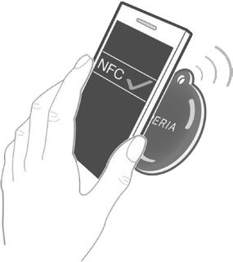

研究背景
研究意义
NFC技术：短距离传输，安全性高，传输速率快
主要技术：
暂不考虑团体业务
数字签名技术：信息完整性，防抵赖，时效性
数据库分析技术：定期监测系统敏感信息安全性
解决门票信息泄露，防止门票伪造
解决问题：
基本杜绝黄牛倒票现象发生
提供完善的景区套票业务模式
利用电子门票提高景区检票效率

Slide 9
总体设计
设计本系统所需的相关工作：
利用椭圆曲线算法与时间戳实现数字签名技术
建立门票系统数据库安全分析机制
安全哈希算法SHA1的研究与使用
研究并实现安全合适的NFC传输协议
实现基于NFC传输协议的P2P连接技术
设计高效安全的后台数据库系统
设计美观实用的人机交互界面

Slide 10
总体设计
三大子系统组成：
景区售票子系统
通过对景区电子门票进行生成与授权发放，为检票系统检查门票的合法性提供检验依据。
用户登录
设备信息采集
门票生成
售票人员
门票预览
门票发送
门票恢复
门票数字签名

Slide 11
总体设计
三大子系统组成：
景区检票子系统
通过验证门票数字签名与时间戳信息，实现验证电子门票合法性的功能。
门票合法检测
门票逾期检测
门票信息获取
门票信息验证
门票使用检测
门票时效验证
检票系统
数据库对比分析
伪造门票监测

Slide 12
总体设计
三大子系统组成：
移动终端子系统
通过移动设备对门票信息的存储及管理，实现用户对电子门票的个性化操作。
门票删除
门票信息接收
门票管理
门票使用提醒
安全解锁
终端用户
门票信息发送
门票数字签名
设备信息发送

Slide 13
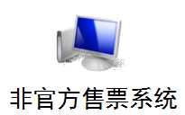
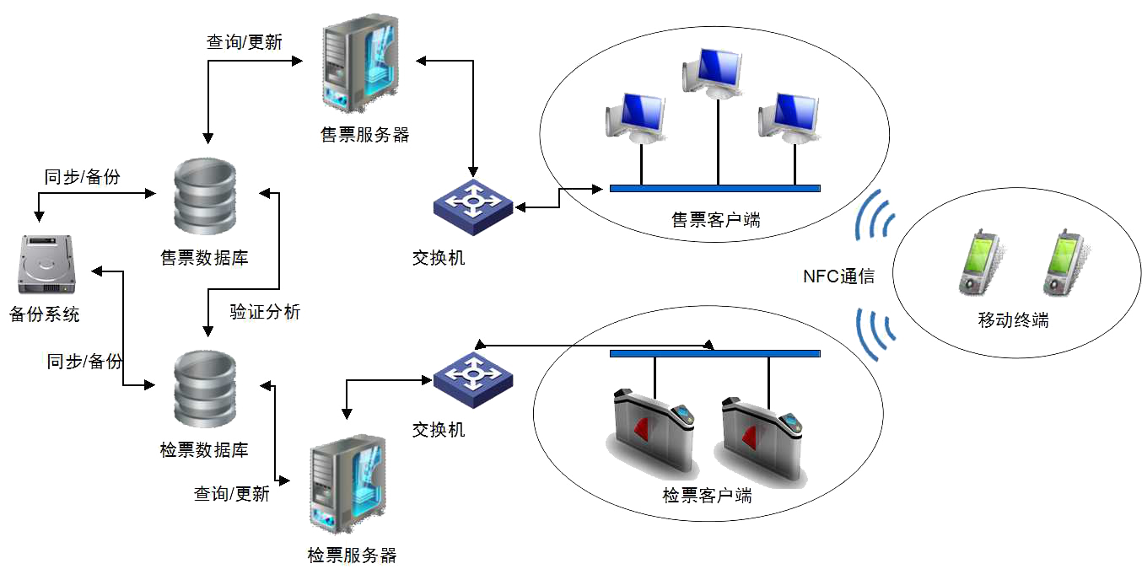
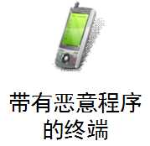
总体设计
系统拓扑图设计

Slide 14
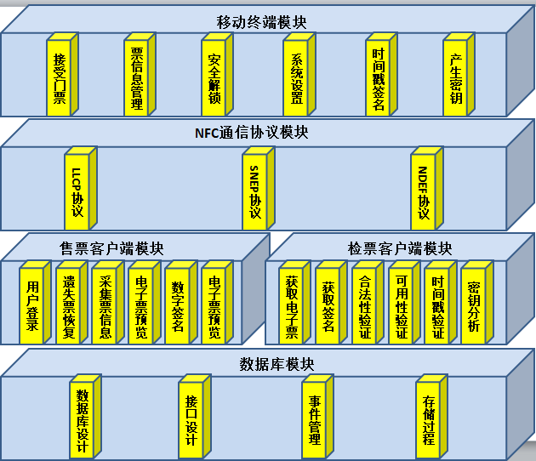
总体设计
系统模块层次图设计

Slide 15
系统实现
NFC技术实现
通过NFC的P2P模式来实现数据的传输，该通信模式按照四层模型搭建，自底向上逐渐接近应用层，层次结构如下：
应用层
NFC数据交换格式层
逻辑链路控制协议层
物理层

Slide 16
系统实现
数字签名算法设计与实现
基于P256椭圆曲线数字签名算法
本系统对电子门票采用了基于ECDsaP256椭圆曲线密码体制的数字签名算法，该签名算法具有以下几个特点：
安全性高
签名长度短
签名速度快
适合NFC传输
基于用户ID、随机数和时间戳技术
通过分析本系统需要解决的安全问题，我团队结合用户ID、随机数和时间戳保证电子门票时效性。
购票阶段：记录售票系统与移动终端设备的时间差
检票阶段：利用时间差计算系统绝对时间
保证时间一致性

Slide 17
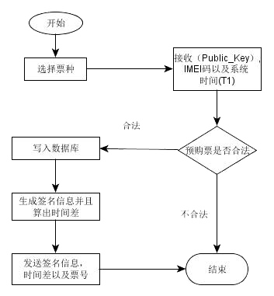
系统实现
系统流程设计——售票系统
恶意攻击

Slide 18
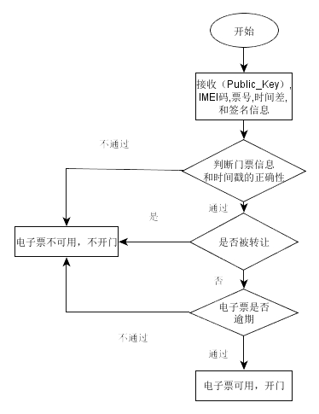
系统实现
系统流程设计——检票系统
恶意攻击

Slide 19








安全性分析
无密钥恶意程序伪造门票
数字签名技术
信息伪造
密钥泄露攻击
数据库对比分析技术
NFC通信信道攻击
NFC自身安全特性
中间人攻击
移动终端篡改门票信息
数字签名技术
移动终端转移门票信息
用户ID、随机数、时间戳
重放攻击
门票重复使用
数据库记录检测
移动终端
访问攻击
移动终端遭他人使用
移动终端密码保护

Slide 20
创新点总结
集成数字签名技术解决门票伪造、篡改等问题，较传统票务管理方式具有更高的安全性。
此方法已成功
申请国家发明专利
较其他票务系统率先为景区套票业务提供完善的基础。
利用数据库对比分析系统，监测数据库中异常记录，降低系统因密钥泄露造成的损失。
采用安全性高的NFC技术，实现传输安全、效率双突破。

Slide 21

成果展示
成果展示

Slide 22
展 望
NFC技术在智能移动设备上普及的必然性
NFC应用普及与推广的必然性
> 团购券，电影票
> 火车票
> 登机牌
> ...

Slide 23
感 谢
谢谢大家

